Slide 1


Внутридомовые трубопроводные системы
Проведение входного контроля
напорных пластиковых труб и фитингов на объектах строительства и капитального ремонта
ГОСТ 32415, ГОСТ 53630, ГОСТ 32414
Чуйкин Дмитрий Сергеевич
Зам. генерального директора АПТС

Slide 2













































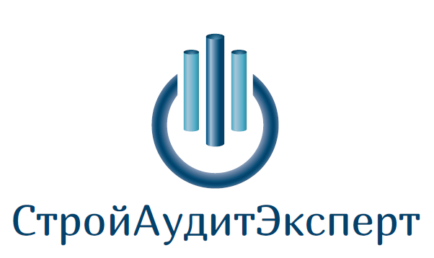











НИИсантехники
ООО «Казанский Завод Полимерной Арматуры»

Slide 3







На данный момент существует более 2000 (!) добровольных систем
Ассоциация производителей трубопроводных систем
Объединяет 73 организаций:
50%
рынка полимерных внутридомовых сетей
производственные
строительно–монтажные
эксплуатирующие
83 %
рынка полимерных труб для наружных сетей
коммерческие и управляющие
учебные
90 %
рынка труб чугунных
с шаровидным графитом
экспертные
научно–исследовательские

Slide 4

Цели работы АПТС
рост обеспечения населения РФ и ЕАЭС качественными и безопасными коммунальными услугами;
снижение степени реального износа трубопроводных систем РФ и ЕАЭС с помощью применения современных высокоэффективных материалов и технологий.

Slide 5
На данный момент существует более 2000 (!) добровольных систем
Ключевые задачи АПТС
1
2
3
4
Привлечение внимания государства к уровню износа трубопроводов и необходимости увеличения госфинансирования строительства, модернизации коммунальной инфраструктуры.
Синхронизация и объединение программ госфинансирования
для проведения комплексных работ по одновременной замене всех видов сетей и снижения неэффективных затрат на повторные земляные работы, благоустройство и пр.
Создание условий для применения принципа «стоимость жизненного цикла» вместо принципа «низкая цена» при проведении конкурсов и проектировании объектов коммунального хозяйства,
трубопроводных систем со сроком службы 50 лет и более.
Системное решение проблемы оборота фальсифицированной и контрафактной продукции в области трубопроводных систем.

Slide 6

На данный момент существует более 2000 (!) добровольных систем
Механизмы достижения целей
Популяризация и освещение на государственном уровне и в СМИ отраслевых проблем и решений;
Разработка, актуализация и внедрение нормативно–технических документов разного уровня: ТР, ГОСТ, СП, СТО АПТС и т.д.;
Разработка поправок в законодательные и подзаконные нормативно–правовые акты;
Сбор и анализ статистических данных, актуализация форм учета;
Общественный контроль за деятельностью органов власти и участников рынка;
Мониторинг закупочных процедур, отбор образцов для проведения испытаний у заказчиков, контрольные закупки в DIY–сетях;
Мониторинг деятельности органов по сертификации и испытательных лабораторий;
Публикация результатов работы АПТС в виде реестров;
Обучение и просвещение;
Внедрение цифровых инструментов.

Slide 7
На данный момент существует более 2000 (!) добровольных систем
АПТС представлена:
Заместитель председателя общественного совета Росстандарта;
Член рабочей группы по техническому нормированию в строительной отрасли при Правительственной комиссии по региональному развитию в РФ;
Эксперт комиссий по стройматериалам общественных советов ФСА и Минстроя;
Эксперт экспертного совета по развитию химической промышленности комитета Госдумы по промышленности и торговле;
Участник Межведомственной рабочей группы по противодействию незаконному обороту потребительских непродовольственных товаров при Госкомиссии;
Участник Межведомственной рабочей группы по техническому регулированию при Госкомиссии
Председатель комитета по борьбе с незаконным оборотом строительной продукции НОПСМ;

Slide 8
Рост производства
полимерных труб
+55%
Рост рынка полимерной продукции за последние 5 лет*
На основании данных Росстат*

Slide 9
Пластиковые трубы и фитинги
На данный момент существует более 2000 (!) добровольных систем
Труба PE-RT
Труба PE-X
Полипропиленовые трубы
Металлопластиковые трубы
Полипропиленовые трубы, армированные стекловолокном или базальтовым волокном
Полипропиленовые трубы армированные алюминием сверху (Stabi)
или
посередине
Труба PE-X EVOH
Труба PE-RT EVOH
Труба для внутренней канализации

Slide 10
СП 41-102-98.
Область применения пластиковых труб и фитингов ГОСТ 32415
Класс эксплуатации | ˚ С | Время при, г | ˚ С | Время при, г | ˚ С | Время при, ч | Область применения
1 | 60 | 49 | 80 | 1 | 95 | 100 | Горячее водоснабжение (60 ˚ С)
2 | 70 | 49 | 80 | 1 | 95 | 100 | Горячее водоснабжение (70 ˚ С)
4 | 20 40 60 | 2,5 20 25 | 70 | 2,5 | 100 | 100 | Высокотемпературное напольное отопление. Низкотемпературное отопление отопительными приборами
5 | 20 60 80 | 14 25 10 | 90 | 1 | 100 | 100 | Высокотемпературное отопление отопительными приборами
ХВ | 20 | 50 | - | - | - | - | Холодное водоснабжение

Slide 11
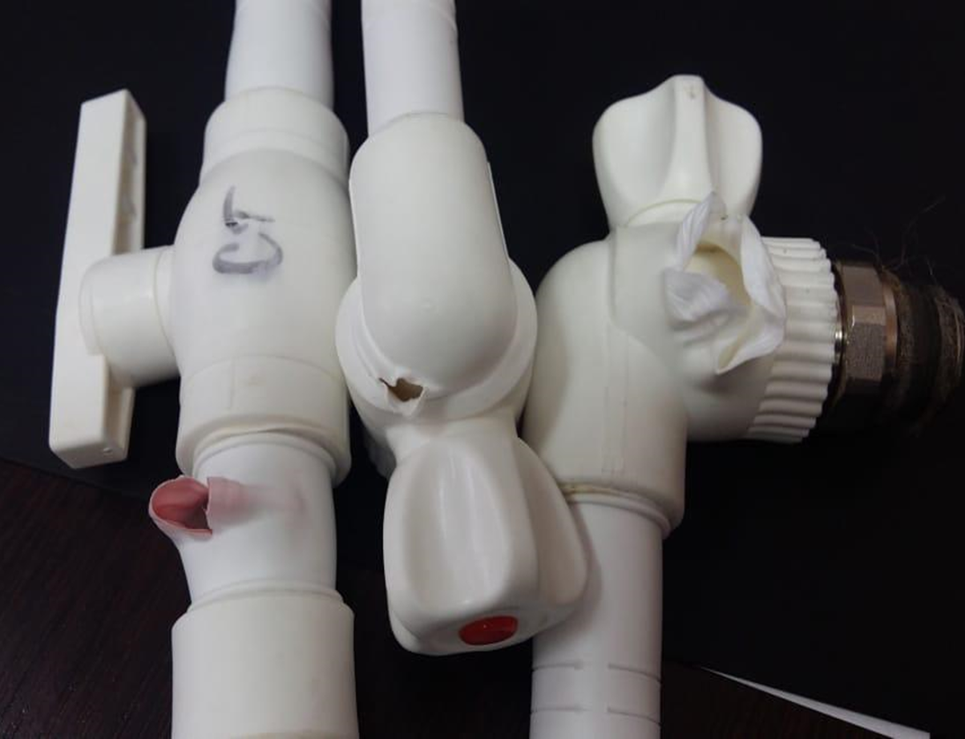
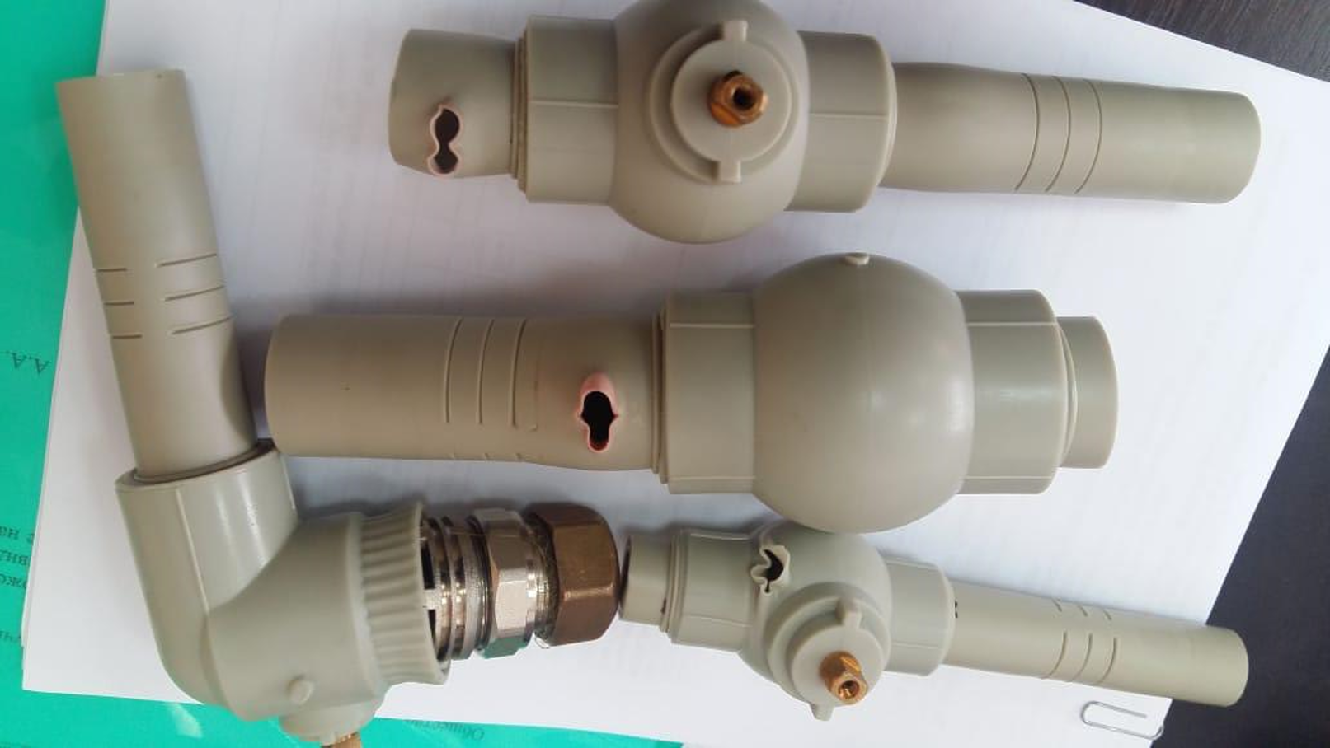
На данный момент существует более 2000 (!) добровольных систем
Пример разрушений труб и фитингов
Notes:
Файл, что брак есть и проверять надо

Slide 12
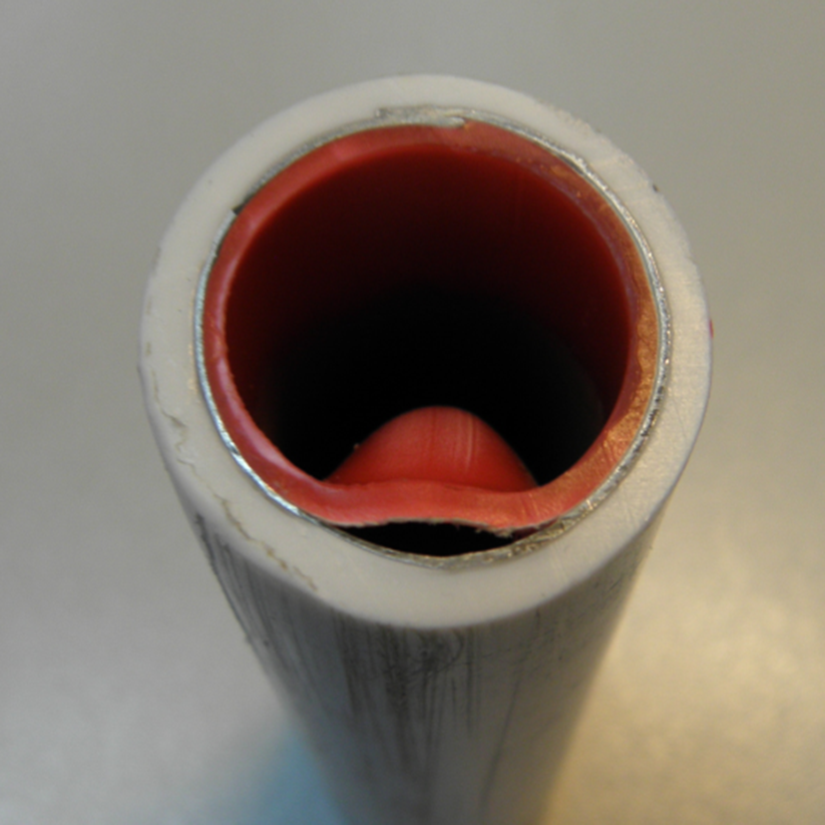
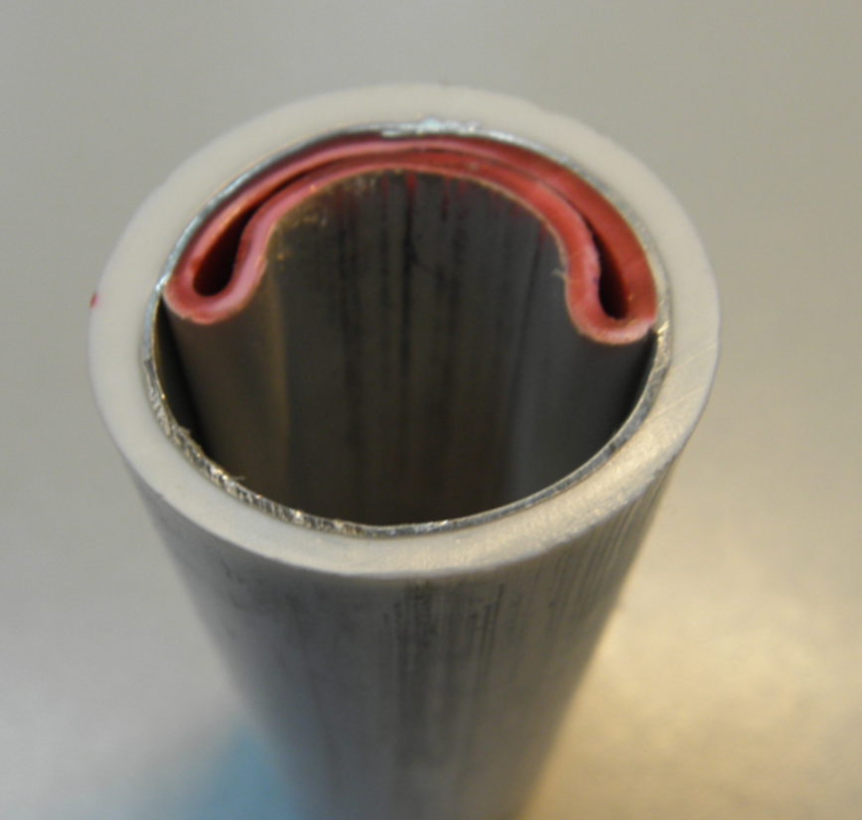
На данный момент существует более 2000 (!) добровольных систем
Пример разрушений труб и фитингов
Notes:
То же

Slide 13
Документы о входном контроле
Ни один из указанных далее документов не включен в Перечень национальных стандартов и сводов правил (частей таких стандартов и сводов правил), в результате применения которых на обязательной основе обеспечивается соблюдение требований Федерального закона «Технический регламент о безопасности зданий и сооружений», утв. постановлением Правительства РФ от 04.07.2020 N 985
Т.о. их применение не является обязательным в силу требований закона.
При этом обязательство по их применению может быть обеспечено в рамках договора.
На данный момент существует более 2000 (!) добровольных систем

Slide 14
На данный момент
Параметры входного контроля:
Поставляемая продукция должна пройти входной контроль у потребителя (заказчика)
ПРОВЕРКА МАРКИРОВКИ И УПАКОВКИ ПРОДУКЦИИ, а также соответствие маркировки требуемому по проекту классу эксплуатации и рабочему давлению;
ПРОВЕРКА СОПРОВОДИТЕЛЬНОЙ ДОКУМЕНТАЦИИ, а также соответствие продукции требуемому по проекту классу эксплуатации и рабочему давлению;
ПРОВЕРКА ВНЕШНЕГО ВИДА (трубы должны иметь ровную и гладкую наружную и внутреннюю поверхности, цвет труб указывают в технической документации на изделия);
Возможной, но не обязательной проверкой является
ПРОВЕРКА РАЗМЕРОВ продукции на соответствие паспортным данным и маркировке на данную продукцию.

Slide 15
СП 41-102-98.
Градостроительный кодекс Российской Федерации от 29.12.2004 N 190-ФЗ
Статья 53 . Строительный контроль
1. Строительный контроль проводится в процессе строительства, реконструкции, капитального ремонта объектов капитального строительства в целях проверки соответствия выполняемых работ проектной документации
требованиям технических регламентов, результатам инженерных изысканий, требованиям к строительству, реконструкции объекта капитального строительства…
2. Строительный контроль проводится лицом, осуществляющим строительство (застройщиком, техническим заказчиком).
4. В процессе строительства, реконструкции, капитального ремонта объекта капитального строительства лицом, осуществляющим строительство,
должен проводиться контроль за выполнением работ, которые оказывают влияние на безопасность объекта капитального строительства и в соответствии с технологией строительства

Slide 16
О порядке проведения строительного контроля при осуществлении строительства, реконструкции и капитального ремонта объектов капитального строительства
СП 41-102-98.
Постановление Правительства РФ от 21.06.2010 N 468
7. Входной контроль осуществляется до момента применения продукции в процессе строительства и включает проверку наличия и содержания документов поставщиков, содержащих сведения о качестве поставленной ими продукции, ее соответствия требованиям рабочей документации, технических регламентов, стандартов и сводов правил.
Подрядчик вправе при осуществлении входного контроля провести в установленном порядке измерения и испытания соответствующей продукции своими силами или поручить их проведение аккредитованной организации.
В случае выявления при входном контроле продукции,
не соответствующей установленным требованиям, ее применение для строительства не допускается.
5. Строительный контроль, осуществляемый подрядчиком, включает проведение следующих контрольных мероприятий:
а) проверка качества строительных материалов, изделий, конструкций и оборудования, поставленных для строительства объекта капитального строительства (далее соответственно - продукция, входной контроль);

Slide 17
СП 41-102-98.
СП 41-102-98.
Проектирование и монтаж трубопроводов систем отопления с использованием металлополимерных труб
Входной контроль труб и комплектующих изделий
5.11 До проведения монтажных работ полимерные трубы, соединительные детали, арматура и средства крепления должны быть подвергнуты входному контролю.
Трубы, соединительные детали, а также средства крепления должны иметь сопроводительный документ, подтверждающий соответствие их нормативным требованиям.
5.12 Трубы должны иметь маркировку, указывающую диаметр трубы, допустимую температуру и давление. На поверхности труб не должно быть механических повреждений и изломов. Трубы не должны быть скручены или сплющены.
5.13 На штуцерах и накидных гайках соединительных деталей резьба должна быть нарезана в соответствии с ГОСТ 6357, класс прочности В. Сопрягаемые детали не должны иметь выбоин, заусенцев, царапин. Резиновые прокладки должны иметь правильную геометрическую форму.
5.14 Средства крепления полимерных труб должны иметь поверхность, исключающую возможность механического повреждения труб. Размеры хомутов, фиксаторов, скоб должны строго соответствовать диаметрам труб. Металлические крепления должны иметь мягкие прокладки и антикоррозионные покрытия.

Slide 18
СП 41-102-98.
СП 48.13330.2019
Организация строительства СНиП 12-01-2004
Входной контроль труб и комплектующих изделий
9.19. При применении в строительстве трубной продукции в качестве строительных материалов, а также при применении в строительстве линейных объектов (сооружений), включающих трубопроводы, трубной продукции в качестве строительных материалов, а также изделий, оборудования, технических устройств, являющихся составными частями трубопровода, поставляемая (получаемая) трубная продукция, изделия, оборудование, технические устройства (далее - продукция) в обязательном порядке должны пройти входной контроль. В ходе проведения процедуры входного контроля проверяется:
- наличие, содержание и качество сопроводительных документов, включая сертификаты соответствия, паспорта качества, свидетельства о государственной регистрации, иные документы в соответствии с действующим законодательством, оформленные в соответствии с требованиями соответствующих стандартов;
внешний вид продукции, состояние поверхности, маркировку, наличие механических и прочих повреждений.
9.11. Результаты входного контроля должны быть документированы в журналах входного контроля (приложение И) и лабораторных испытаний.
9.9. При входном контроле применяемых строительных материалов, изделий, конструкций, полуфабрикатов и оборудования проверяют соответствие показателей качества покупаемых (получаемых) материалов, изделий и оборудования требованиям НД, указанных в проектной документации и (или) договоре подряда.

Slide 19
Свод правил по проектированию и строительству. Проектирование и монтаж трубопроводов систем водоснабжения и канализации из полимерных материалов
СП 41-102-98.
СП 40-102-2000
7.2.4 Не допускается использовать для строительства трубы и соединительные детали с технологическими дефектами, царапинами и отклонениями от допусков больше, чем предусмотрено стандартом или техническими условиями.
Результаты входного контроля оформляются актом по форме, приведенной в приложении Е.
7.2.2 Входной контроль включает следующие операции:
ПРОВЕРКА ЦЕЛОСТНОСТИ МАРКИРОВКИ;
ПРОВЕРКА МАРКИРОВКИ труб и соединительных деталей на соответствие технической документации;
ВНЕШНИЙ ОСМОТР наружной поверхности труб и соединительных деталей, а также внутренней поверхности соединительных деталей;
ИЗМЕРЕНИЕ И СООТВЕТСТВИЕ наружных и внутренних диаметров и толщины стенок труб с требуемыми

Slide 20

СП 41-102-98.
Инструкции
Инструкция о порядке приемки продукции производственно-технического назначения и товаров народного потребления по количеству"
(утв. постановлением Госарбитража СССР от 15.06.1965 N П-6
Инструкция о порядке приемки продукции производственно-технического назначения и товаров народного потребления по качеству
(утв. постановлением Госарбитража СССР от 25.04.1966 N П-7
Применяются во всех случаях, когда стандартами, техническими условиями или другими обязательными для сторон правилами не установлен иной порядок приемки продукции производственно-технического назначения и товаров народного потребления по количеству, качеству и комплектности, а также тары под продукцией или товарами

Slide 21
СП 41-102-98.
АКТ
О ПРОВЕДЕНИИ ВХОДНОГО КОНТРОЛЯ ПАРТИИ ТРУБ ИЗ ПОЛИМЕРНЫХ МАТЕРИАЛОВ (СОЕДИНИТЕЛЬНЫХ ДЕТАЛЕЙ)
полученных _____________________________________________________________________________
наименование организации получателя
Трубы (соединительные детали) получены для систем ___________________________
водопровод, канализация и др.
давлением ________ МПа.
Партия состоит из
шт., бухт или барабанов (ящиков соединительных деталей)
и соответствует
российский или зарубежный стандарт
Количество труб ______ мм, длиной ______ м __________________________________________
(маркировка по стандарту)
………………………………
Подписи
От заказчика __________От подрядчика _____________От эксплуатирующей организации__________
СП 40-102-2000 ПРИЛОЖЕНИЕ «Е»

Slide 22
СП 41-102-98.
СП 48.13330.2019 ПРИЛОЖЕНИЕ «И»

Slide 23
СП 41-102-98.
Обозначение пластиковых труб
PE (ПЭ) | полиэтилен
PVC-U (НПВХ) | непластифицированный поливинилхлорид
PP-H (ПП-Г или ПП тип 1) | полипропилен гомополимер
PP-B (ПП-Б или ПП тип 2) | полипропилен блоксополимер
PP-R (ПП-Р или ПП тип 3) | полипропилен рандомсополимер
PP-RCT (ПП тип 4) | полипропилен рандомсополимер повышенной термостойкости
PE-X (ПЭ-С) | сшитый полиэтилен (тип сшивки a, b, c)
PB (ПБ) | полибутен
PVC-C (ХПВХ) | хлорированный поливинилхлорид
PE-RT (ПЭ-ПТ) | полиэтилен повышенной термостойкости

Slide 24
СП 41-102-98.
Фитинги для соединения пластиковых труб
Фитинги для соединения при помощи сварки изготавливают из
РЕ, РР-Н, РР-В, PP-R, PP-RCT, РВ, PE-RT и сваривают с трубами из того же материала.
Cпособы сварки:
фитинги с трубными концами для сварки встык труб из
РЕ, PE-RT, РР-Н, РР-В, PP-R, PP-RCT;
фитинги с раструбами для сварки нагретым инструментом труб из
РЕ, РР-Н, РР-В, PP-R, PP-RCT, РВ, PE-RT;
фитинги с раструбами с закладными электронагревателями (электросварные) для труб из
РЕ, РР-Н, РР-В, PP-R, PP-RCT, РВ, PE-RT.

Slide 25
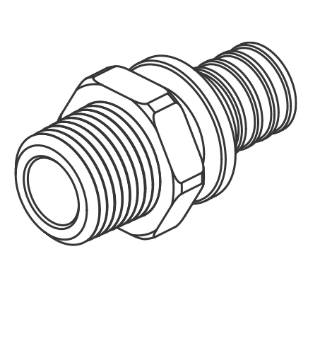
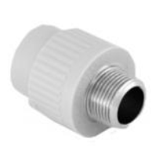
СП 41-102-98.
Фитинги для соединения пластиковых труб
2. Фитинги с раструбами для клеевых соединений изготавливают из PVC-U и PVC-C и склеивают с трубами из того же материала.
3. Фитинги комбинированные имеют закладную деталь с внутренней или наружной трубной резьбой. Закладная деталь находится в полимерном корпусе фитинга. Фитинг соединятся с трубопроводом сваркой или склеиванием по п.1 или п.2. Резьбовое соединение используется для соединения с трубопроводной арматурой или перехода на другой вид пластиковых труб.

Slide 26
СП 41-102-98.
Фитинги для соединения пластиковых труб
4. Фитинги механического типа соединения изготавливают из полимерных материалов и/или металлов и могут быть следующих типов:
Компрессионные
соединение осуществляется обжатием кольца по наружной поверхности трубы;
соединение осуществляется обжатием фитинга или отдельного кольца по наружной поверхности трубы с помощью специального инструмента;
Прессовые (обжимные)
состоят из двух элементов, соединяемых накидной гайкой с эластичным уплотнением;
Резьбовые разъемные
Фитинги быстрого соединения ("пуш-фит")
соединяемые усилием нажатия без применения нагрева или инструмента;
Фитинги аксиального типа
с надвижной гильзой
Фланцевые

Slide 27
СП 41-102-98.
Область применения пластиковых труб и фитингов ГОСТ 32415
Класс эксплуатации | ˚ С | Время при, г | ˚ С | Время при, г | ˚ С | Время при, ч | Область применения
1 | 60 | 49 | 80 | 1 | 95 | 100 | Горячее водоснабжение (60 ˚ С)
2 | 70 | 49 | 80 | 1 | 95 | 100 | Горячее водоснабжение (70 ˚ С)
4 | 20 40 60 | 2,5 20 25 | 70 | 2,5 | 100 | 100 | Высокотемпературное напольное отопление. Низкотемпературное отопление отопительными приборами
5 | 20 60 80 | 14 25 10 | 90 | 1 | 100 | 100 | Высокотемпературное отопление отопительными приборами
ХВ | 20 | 50 | - | - | - | - | Холодное водоснабжение

Slide 28
СП 41-102-98.
Маркировка трубы ГОСТ 32415
Условное обозначение трубы состоит из:
Слова «труба»
Сокращенного обозначения материала (с указанием десятикратного значения для труб из PE, типа сшивки – для труб из PE-X)
Стандартного размерного отношения (серии)
Номинального наружного диаметра и номинальной толщины стенки трубы, мм
Класса эксплуатации и соответствующего рабочего давления, Мпа, для труб систем холодного, горячего водоснабжения и отопления
Номинального давления для труб систем холодного водоснабжения из PE и PVC-U
Обозначения стандарт
На трубы должна наноситься маркировка с интервалом не более 1 м, которая содержит наименование или товарный знак изготовителя, условное обозначение изделия (без слова труба)

Slide 29
Пример маркировки трубы
Т.М. PP-R SDR 6/S 2,5 -20x3,4 класс 2/0,8 МПа класс 5/0,6 МПа ГОСТ 32415-2013
торговая
марка
материал
стандартное размерное отношение
диаметр; толщина стенки
класс эксплуатации и рабочее давления
наименование стандарта
Т.М. PVC-U SDR 11- 200x18,2 PN 25 питьевая ГОСТ 32415-2013
торговая
марка
материал
стандартное размерное отношение
диаметр; толщина стенки
наименование стандарта
Т.М. PE-Xb/AL/PE-Xb 16x2,2 класс 2/1,0 МПа класс 5/1,0 Мпа ГОСТ 53630-2015 Проверить требования к маркировке на соответствие ГОСТ и/или ТУ

Slide 30
СП 41-102-98.
Условное обозначение фитинга состоит из:
Наименование фитинга
Сокращенного обозначения полимерного материала фитинга (с указанием десятикратного значения для полиэтилена PE, типа сшивки для сшитого полиэтилена PE-X)
Стандартного размерного отношения (серии)
Номинального наружного диаметра соединяемых труб
Размера резьбы
Номинальной толщины стенки соединяемых труб (для фитингов с фиксацией по внутреннему диаметру трубы)
Класса эксплуатации и соответствующего рабочего давления, Мпа, для фитингов систем холодного, горячего водоснабжения и отопления
Номинального давления для фитингов систем холодного водоснабжения из PE и PVC-U
Обозначения стандарта

Slide 31
Пример маркировки фитинга
Т.М. PP-R SDR 5/S 2-20 класс 2/1,0 МПа класс 5/0,8 МПа ГОСТ 32415-2013
торговая
марка
материал
стандартное размерное отношение
класс эксплуатации и рабочее давления
наименование стандарта
диаметр
Т.М. PVC-U SDR 13,6 - 63 PN 16 ГОСТ 32415-2013
торговая
марка
материал
стандартное размерное отношение
диаметр
давление
наименование стандарта
Обозначение стандарта, наименование фитинга, классы эксплуатации и соответствующие им значения рабочего давления, дату изготовления (месяц и год) допускается указывать на ярлыке, обеспечивающем сохранность маркировки в процессе транспортирования, хранения и монтажа.

Slide 32
СП 41-102-98.
Примеры неправильной маркировки труб
Наименование образца продукции (По бирке) | Т.М. | Маркировка на продукции, на этикетке | Замечания
Труба полипропиленовая | VALFEX | VALFEX PP-R 80SDR 11/S5 20х1,9 класс ХВ/1,0 МПа Т=20℃ (PN 10) питьевая ГОСТ 32415-2013/ТУ 2248-001-21088915-2015 №200310257 PPR 003 EX/1 №15 22:44:17 21/04/2020 | Лишняя информация: Т=20℃ (PN 10) питьевая. «Питьевая» - только при наличии СГР (ранее СЭС).
Труба полипропиленовая, армированная стекловолокном | Valtec | Valtec PP-FIBER PP-R100/FB/PP-R100 20х2,8 PN 20 SDR 7,4/S 3,2 Class 5/6 bar Class 4,2/10bar Class1/13bar ГОСТ Р 53630-2015 DIN 8077/8078 ISO 9001:2008 24/10/19 | PP-R100 такой материал не соответствует ГОСТ. PN20 не соответствие - по факту PN16. Не правильно Class1/13bar – правильно Class1/10bar
Труба полипропиленовая, армированная стекловолокном | VALFEX | VALFEX PP-R 80 Армированная стекловолокном PP-R/PP-R SDR 6/S 2,5 20х3,4 класс 1/1,0 МПа, класс 2/0,8МПа, класс 4/1,0 МПа, , класс 5/0,8 МПа, Tmax=90℃ питьевая (PN 25) ТУ-2248-002-21088915-2015 № PP R003 EX/1 LOT 200401457 № 13 02.58.29 11.05.2020 | Не правильное обозначение материала, класс 5/0,8 - должно быть класс 5/0,6МПа Лишняя информация PP-R 80 , Tmax=90℃ питьевая. PN 25 не соответствие – по факту PN20
Труба для отопления и теплоснабжения | Rehau | Rehau Rautitan Pink 16х2,2 PE ХА/EVOH 1136042 class 1/10, class 2/10, 4/10, 5/8 bar DIN 4/26 ISO 15875 А PE-Xa class 5/6 bar 2018-11-14 | Не указан норматив для РФ, соответственно параметры эксплуатации не имеют привязки к нормативу.
Труба металлопластиковая | USMetrix | USMetrix MULTILAYER PIPE PE-Xb/AL/PE-HD max 10bar 95℃ 16х2,0 PN-EN ISO 21003 20151029 PZH:HK/W/0329/01/2012 | Не указан норматив для РФ и параметры эксплуатации. max 10bar 95℃ лишняя информация, маркетинговая.

Slide 33
СП 41-102-98.
Примеры неправильной маркировки труб
Наименование образца продукции (По бирке)1111 | Т.М. | Маркировка на продукции, на этикетке | Замечания
Труба металлопластиковая | UNI-fitt | UNI-fitt www.uni-fitt.com- made in GERMANY by Hewwins-Sanitary s Heatins 16х2 mm PE-Xc/Al 0,4/PE Xb oxyaan proof GOST R 95℃/10bar –DIN EN ISO21003 DIN 4726-DUGW AQ 3181 70 ℃/10bar HO 43346 WA X35389 F 99 09:40 | Не указан норматив для РФ, соответственно параметры эксплуатации не имеют привязки к нормативу. 95℃/10bar лишняя информация.
Труба металлопластиковая | Valtec | Valtec Pexb-AL 0,3 - Pexb 16х2,0 PN 25 class 5/10bar Tmax=95℃ Ta=130℃ EN ISO21003 ГОСТ Р 53630-2015 ISO 9001 2008 07.09.2018 03:13 | PN 25 не соответствующая действительности информация. Не правильно class 5/10bar - класс 5 / 8бар. Лишняя информация Tmax=95℃ Ta=130℃
Труба полипропиленовая армированная волокном | Equation | Equation PPRT/PPRT-GF/PPRT SDR 7,4/S 3,2 25х3,5 klass 2/1,05 МПа klass 5/0,09 МПа Pmax=25bar/ Tmax=95℃ ГОСТ 32415-2013 Партия N TM06001 18/11/18 03:12 Made in Italy | PPRT такого материала по ГОСТ нет, характеристики не известны. Если это PPR, то правильно: Класс 1 /0,8 Мпа, Класс 2 /0,6 Мпа, Класс 4 /1 Мпа, Класс 5 /0,6 Мпа, Класс ХВ /1,0 Мпа Лишняя, не соответствующая факту, информация Pmax=25bar/ Tmax=95℃
Труба полипропиленовая армированная волокном | Equation | Equation PPR/PPR-GF/PPR SDR 6/S 2.5 20х3,4 Класс 2/1,0 МПа, Класс 5/0,8 МПа ГОСТ 32415-2013 Парт. N ТМ 04002 08/04/2020 12:04 Сделано в России, | Не правильно Класс 5/0,8 МПа -правильно Класс 5 /0,6 Мпа,
Труба полипропиленовая армированная волокном | РОСТЕРМ Aqua | РОСТЕРМ Aqua PPR/PPR-GF/PPR SDR7,4/S 3,2 20х2,8 Класс 2/0,75 МПа Класс 5/0,6 МПа ГОСТ 32415-2013 Парт.N ТМ 03003 20/03/20 00:12 Cделано в России, | Не правильно Класс 2/0,75 – правильно Класс 2/0,6 МПа
Труба полипропиленовая неармированная для ГВС | ПОЛИТЭК | ПОЛИТЭК PPR 80 SDR6-20х3,4 Класс 1,2,5 PN20bar/Tmaх=95℃ ГОСТ 32415-2013 016/15-13 05.03.2020 02:53:58 | Не указаны давления для классов эксплуатации. Лишняя информация PN20bar/Tmaх=95℃, не соответствующая факту.

Slide 34
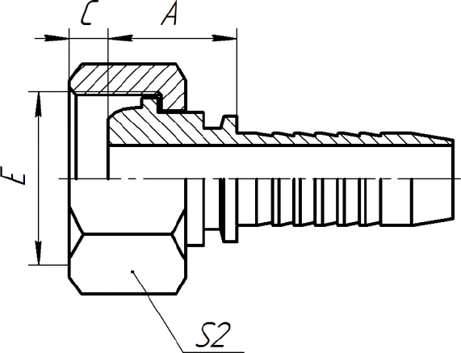
СП 41-102-98.
Транспортная маркировка труб и фитингов
Каждое грузовое место должно иметь (по ГОСТ 14192-96 «Маркировка грузов») основные, дополнительные, информационные надписи, манипуляционные знаки, и должен крепиться ярлык, содержащий следующие данные:
наименование изготовителя;
условное обозначение изделия;
номер партии и даты изготовления;
количество изделий в упаковке (или длина трубы в упаковке ГОСТ 53630).

Slide 35
СП 41-102-98.
Паспорт качества по ГОСТ 32415-2013
ГОСТ 32415-2013 ТРУБЫ НАПОРНЫЕ ИЗ ТЕРМОПЛАСТОВ И СОЕДИНИТЕЛЬНЫЕ ДЕТАЛИ К НИМ ДЛЯ СИСТЕМ ВОДОСНАБЖЕНИЯ И ОТОПЛЕНИЯ
Документ о качестве должен включать в себя:
наименование и местонахождение изготовителя;
номер партии и дату изготовления;
условное обозначение изделий;
размер партии ( для труб в метрах, для фитингов в штуках);
результаты испытаний или подтверждение соответствия изделий требованиям настоящего стандарта
условия хранения.

Slide 36
СП 41-102-98.
Паспорт качества по ГОСТ 32415-2013
ГОСТ 32415-2013 ТРУБЫ НАПОРНЫЕ ИЗ ТЕРМОПЛАСТОВ И СОЕДИНИТЕЛЬНЫЕ ДЕТАЛИ К НИМ ДЛЯ СИСТЕМ ВОДОСНАБЖЕНИЯ И ОТОПЛЕНИЯ
Приемку труб и фитингов службой качества предприятия изготовителя осуществляют партиями
Размер партии труб должен быть не более:
20000 м | - | для | труб | диаметром | 32 мм и менее;
10000 м | - | " | " | от | 40 | до | 90 | мм;
5000 м | - | " | " | от | 110 | до | 160 | мм;
2500 м | - | " | " | от | 180 | до | 225 | мм;
1500 м | - | " | " | от | 250 мм и более.
ПАРТИЯ – это количество труб одного номинального наружного диаметра и толщины стенки или фитингов одного наименования и типоразмера, изготовленных из одной марки или материала на одном технологическом оборудовании, сдаваемых одновременно и сопровождаемых одним документов о качестве
Размер партии фитингов должен быть не более 5000 штук.

Slide 37
СП 41-102-98.
Перечень результатов испытаний
в паспорте качества по ГОСТ 32415
Таблица 36 - Приемо-сдаточные испытания труб и фитингов
Внешний вид, маркировка
Размеры
Стойкость к внутреннему давлению труб: 1 ч при 20 °С для PVC-U, 22 ч или 165 ч (температура по п 5.1.2 в зависимости от материала труб)
Относительное удлинение при разрыве (для труб РЕ), предел текучести при растяжении (для труб PVC-U)
Степень сшивки (Pe-X)
Стойкость к внутреннему давлению фитингов и/или соединений 1 ч при 20 °С
1.
2.
3.
4.
5.
6.

Slide 38
СП 41-102-98.
Паспорт качества и перечень результатов испытаний
по ГОСТ Р 53630-2015
ГОСТ Р 53630-2015 ТРУБЫ НАПОРНЫЕ МНОГОСЛОЙНЫЕ ДЛЯ СИСТЕМ ВОДОСНАБЖЕНИЯ И ОТОПЛЕНИЯ.
ОБЩИЕ ТЕХНИЧЕСКИЕ УСЛОВИЯ
Документ о качестве должен включать в себя, как минимум:
Таблица 6 - Приемо-сдаточные испытания
А именно по таблице 6 пункты:
1. Внешний вид, маркировка
2. Размеры
3. Стойкость к внутреннему давлению: 95°С/22ч или 165 ч
4. Стойкость к расслоению
5. Степень сшивки
наименование и местонахождение изготовителя;
условное обозначение трубы;
номер партии и дату изготовления;
размер партии в метрах;
результаты испытаний или подтверждение соответствия труб требованиям настоящего стандарта и/или стандарта (технич. условий) изготовителя.

Slide 39
СП 41-102-98.
Паспорт качества и перечень результатов испытаний
по ГОСТ 32414-2013
ГОСТ 32414-2013 ТРУБЫ И ФАСОННЫЕ ЧАСТИ ИЗ ПОЛИПРОПИЛЕНА ДЛЯ СИСТЕМ ВНУТРЕННЕЙ КАНАЛИЗАЦИИ
Документ о качестве должен содержать:
Трубы:
Таблица 9 - Приемо-сдаточные испытания для труб.
Все пункты по приемо-сдаточным испытаниям.
Фитинги:
Таблица 10 - Приемо-сдаточные испытания для фасонных частей (фитингов)
А именно пункты:
1. Внешний вид, маркировка
2. Размеры
3. Ударная прочность только для труб из PP-H
наименование и (или) товарный знак изготовителя;
условное обозначение изделий;
номер партии и дату изготовления;
*размер партии ;
подтверждение соответствия изделий требованиям настоящего стандарта.
*Размер партии должен быть установлен в документации изготовителя.

Slide 40

СП 41-102-98.
Дополнительные требования к фитингам для соединения пластиковых труб
На штуцерах и накидных гайках соединительных деталей резьба должна быть нарезана в соответствии с:
для дюймовой резьбы по ГОСТ 6357;
для метрической резьбы по ГОСТ 9150 и ГОСТ 24705
Уплотнительные прокладки должны иметь правильную геометрическую форму.
В паспорте на резьбовые фитинги дополнительно должны быть указаны:
материалы, используемые в данном фитинге, в том числе закладной детали
тип фитинга и дополнительные сведения данного соединения
(например: пресс фитинг – форма обжима TH)
тип резьбы ( например G1/2)

Slide 41
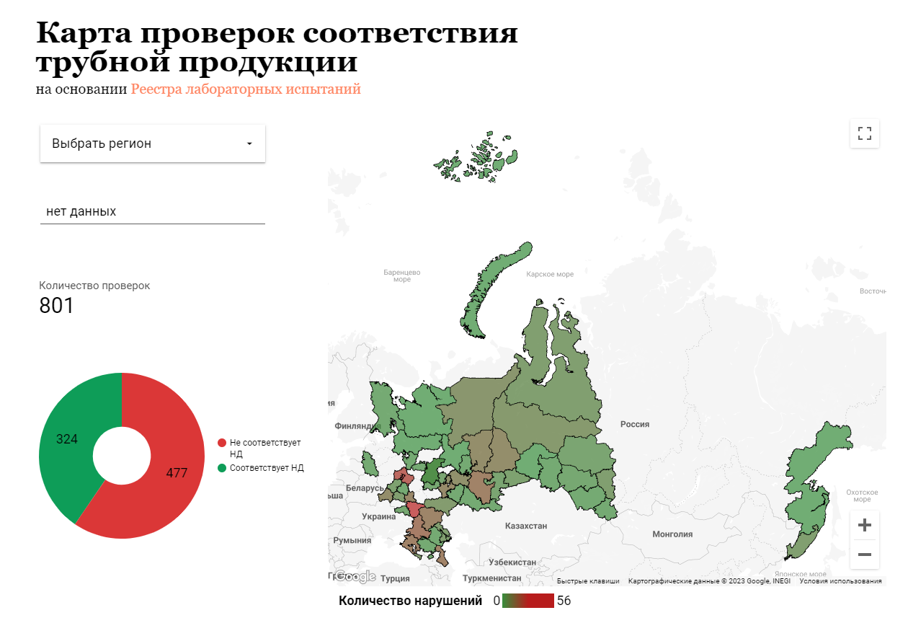
На данный момент существует более 2000 (!) добровольных систем
Противодействие фальсификату
5 – 80% – доля трубной продукции ненадлежащего качества по различным группам:
Находятся под действием технического регулирования:
трубы полимерные для сетей газоснабжения доля фальсификата: 3–5 %,
трубы полимерные для сетей водоснабжения: около 20–30%.
С 01.09.2023 будут находиться под действием технического регулирования:
внутридомовые полимерные инженерные системы: отопление и водоотведение, кабельная канализация (телефония, освещение, силовые кабели);
ж/б трубы,
композиционные трубы,
ВЧШГ трубы.

Slide 42
Осуществление контрольно-надзорных мероприятий соблюдения требований на всех этапах ЖЦ продукта-объекта (на примере ПЭ труб)
№ | Стадии жизненного цикла | Мероприятия по контролю
1. | Производство продукции | - Производственный контроль изготовителя; - СМК; - Оценка производства при сертификации продукции; - Инспекционный контроль производства органом по сертификации.
2. | Введение продукции в оборот | - Обязательная оценка соответствия (сертификация) продукции
3. | Нахождение продукции в обороте (ритейл, поставка, перевозка, хранение) | - Государственный надзор за соблюдением требований технических регламентов и обязательных требований стандартов (временно отсутствует); - Федеральный государственный контроль (надзор) за деятельностью аккредитованных лиц; - Полномочия ФСА по приостановлению, прекращению, действия сертификата соответствия, признанию его недействительным (ПП №936) - Государственный надзор в сфере защиты прав потребителей; - Инспекционный контроль со стороны органа по сертификации

Slide 43
Осуществление контрольно-надзорных мероприятий соблюдения требований на всех этапах ЖЦ продукта-объекта (на примере ПЭ труб)
4. | Проектирование и изыскание | - Государственная (негосударственная) экспертиза проектной документации и результатов инженерных изысканий - контроль саморегулируемых организации в области инженерных изысканий - контроль саморегулируемых организаций в области архитектурно-строительного проектирования - Экспертиза промышленной безопасности (для ОПО)
5. | Строительство, реконструкция объектов капитального строительства или линейных объектов | - государственный строительный надзор - строительный контроль - авторский надзор - контроль саморегулируемых организаций в области строительства
6. | Эксплуатация объектов капитального строительства или линейных объектов | - производственный контроль ресурсоснабжающей организации - федеральный государственный санитарно-эпидемиологический надзор - Федеральный государственный надзор в области промышленной безопасности (для ОПО)
7. | Утилизация продукции | - государственный экологический контроль (надзор)

Slide 44

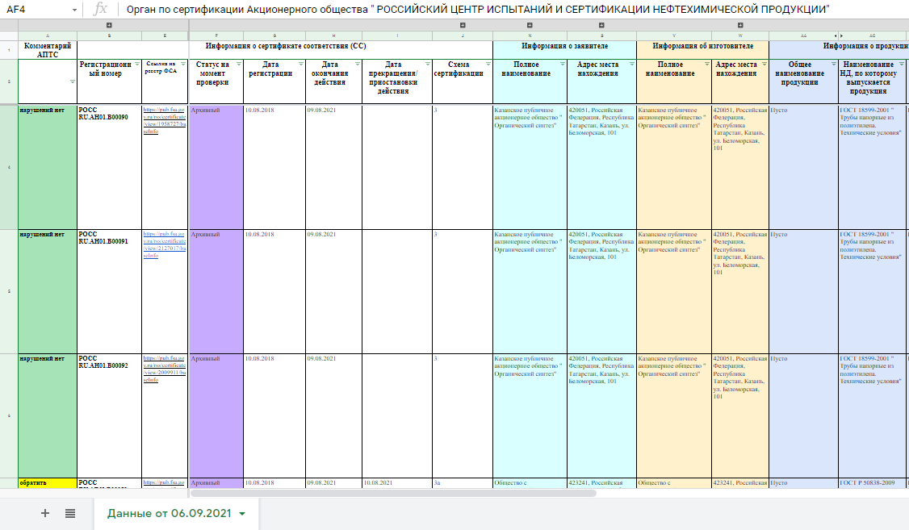
Реестр обязательных сертификатов соответствия АПТС
проверенных АПТС
Отсканируйте для перехода к реестру
автоматическая выгрузка из реестра ФСА в реестр на сайте Ассоциации;
комментарии АПТС;
подробные разъяснения в виде примечаний.

Slide 45
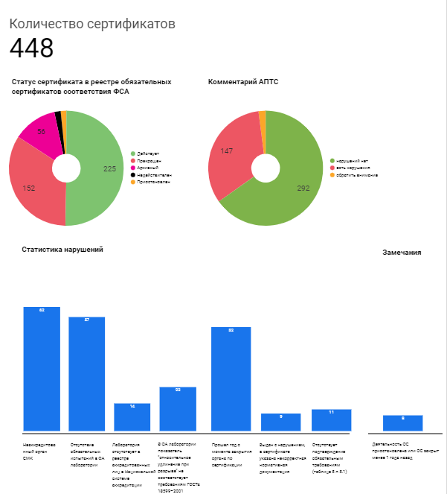
На данный момент существует более 2000 (!) добровольных систем
Система сбора информации с сайта ФСА
• Проверка осуществляется на ежедневной основе
• Сохраняется история изменений по каждому сертификату
• Система подготавливается для изменений связанных с переходом на 2425

Slide 46
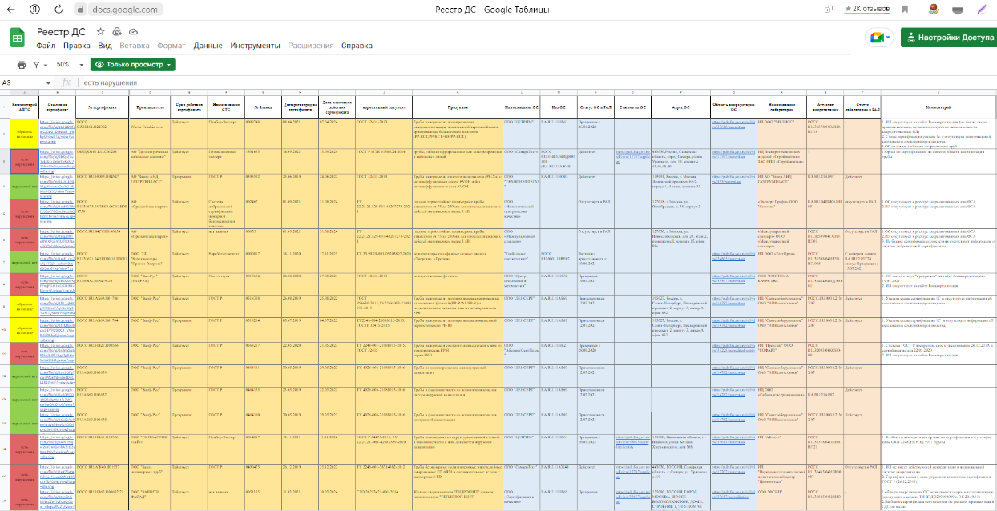

На данный момент существует более 2000 (!) добровольных систем
Реестр проверенных добровольных сертификатов на сайте АПТС
Информация обо всех проверенных АПТС добровольных сертификатах, полученных с сайтов компаний – производителей и сопровождающих продукцию.
Более 160 проверенных сертификатов.
Отсканируйте для перехода к реестру

Slide 47
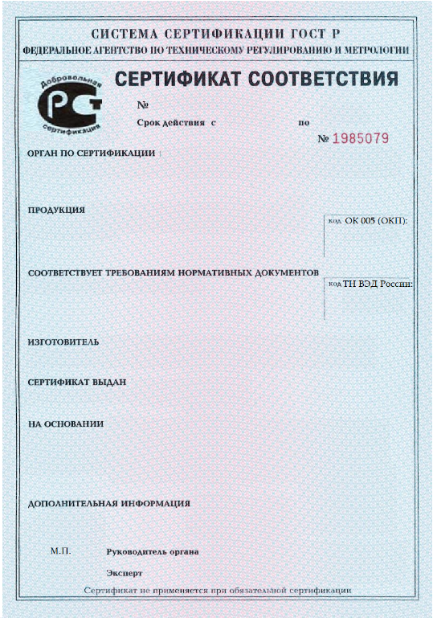
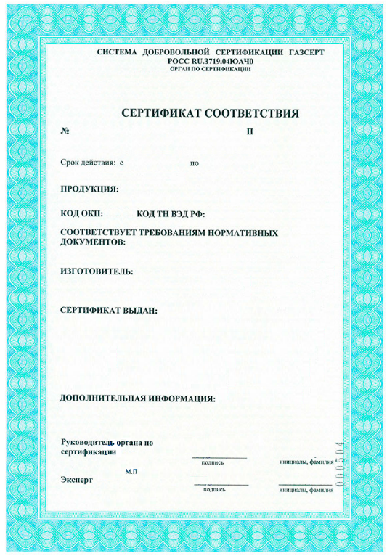
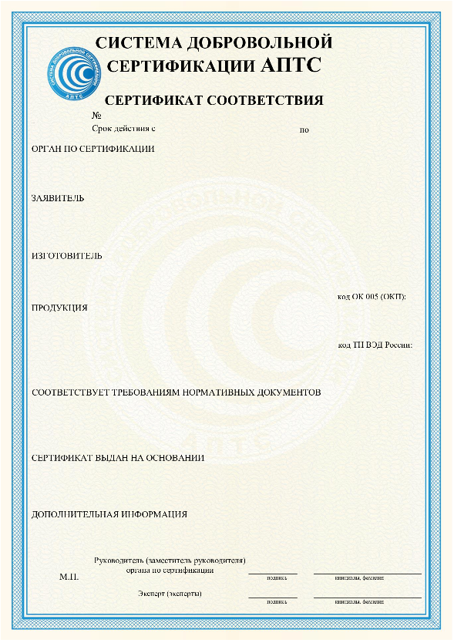
Примеры бланков сертификатов соответствия (СС) систем добровольной сертификации ГОСТ Р, Газсерт
На данный момент существует более 2000 (!) добровольных систем
Наиболее часто встречаются бланки системы ГОСТ Р и Газсерт
Всего около 2000 добровольных систем.
Для каждой системы добровольной сертификации (СДС) – свой бланк.
Законодательством не установлена обязанность по регистрации СДС.
ОТМЕНЕН 26.12.2019
бланк СС ГОСТ Р
бланк СС Газсерт
бланк СС АПТС

Slide 48
На данный момент существует более 2000 (!) добровольных систем
При анализе соответствия информации в сертификате соответствия (СС) необходимо обращать внимание на следующее:
1.
  1. Наименование системы добровольной сертификации;
  2. Срок действия СС (для полимерных труб, выпускаемых серийно – не более 3-х лет). Допускается поставлять продукцию с истёкшим СС, если она изготовлена в момент действия СС (см. паспорт качества);
  3. Орган по сертификации должен быть аккредитован в ФСА и иметь соответствующую область аккредитации на дату выдачи СС;
  4. Изготовитель в СС должен совпадать с паспортом качества;
  5. Наименование, тип, вид, марка продукции, обозначение нормативного документа (ГОСТ, ТУ или иное), по которому она выпускается в СС должны совпадать с паспортом качества;
  6. Обозначение нормативных документов, на соответствие которым проведена сертификация должны совпадать с требованиями по Контракту;
  7. Код ОКП/ ОКПД. (согласно приказу Росстандарта от 31.01.2014 №14-ст классификатор ОКП (ОК 005-93) - 6 знаков с 01.01.2017 утратил силу в РФ, его заменил классификатор ОКПД2 (ОК 034-2014 (КПЕС 2008)) - 9 знаков);
  8. Код ТН ВЭД;
  9. Номер схемы сертификации.
  10. Наименование ИЛ, на основании протокола испытаний которой выдан СС.
2.
3.
5.
7.
6.
8.
4.
9.

Slide 49
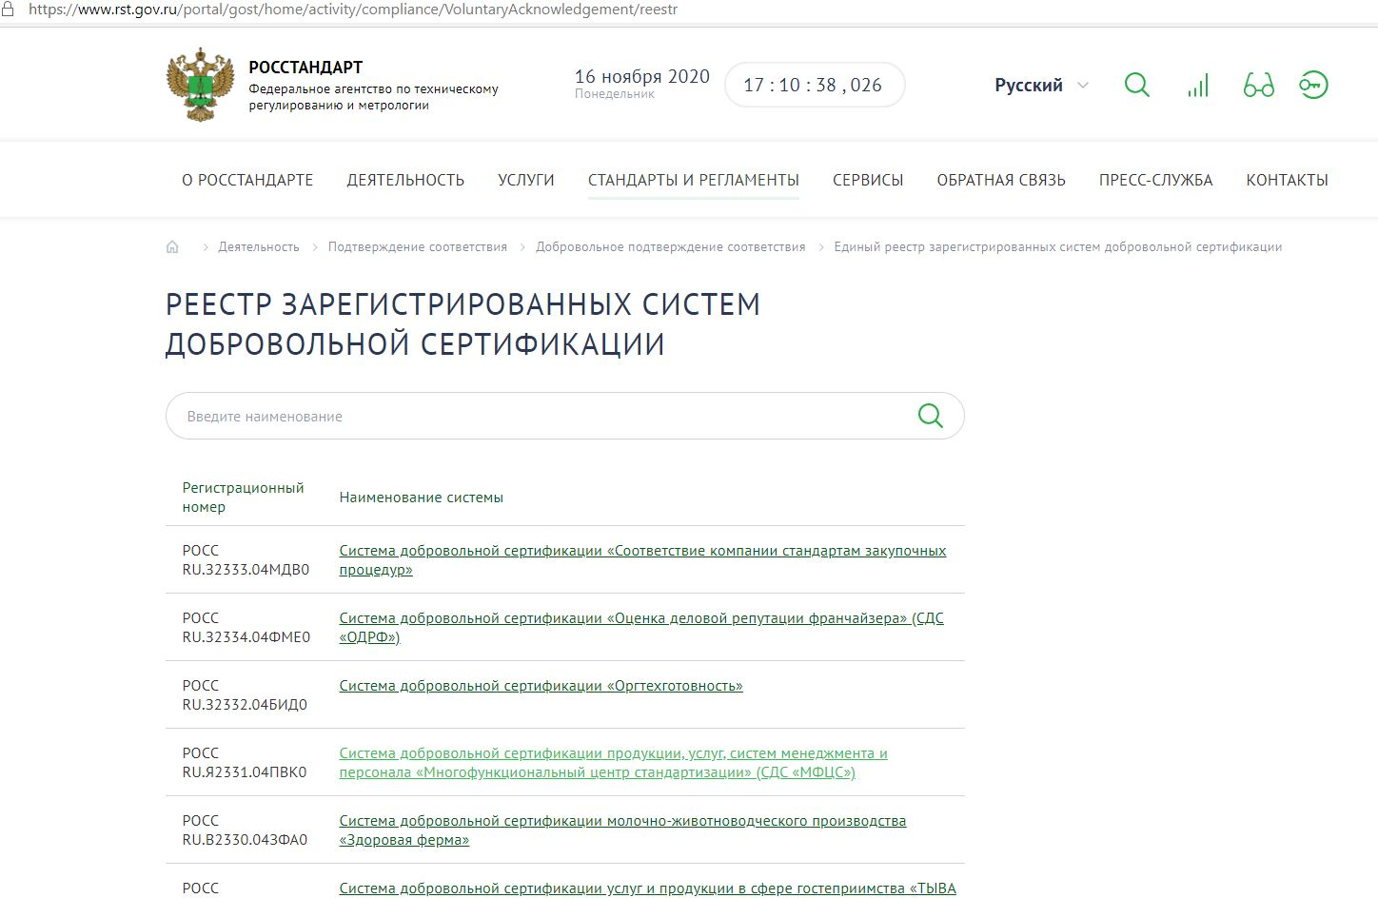
Проверка сертификата соответствия
На данный момент существует более 2000 (!) добровольных систем
1. Установить наименование СДС;
2. В случае, если на бланке СС указан регистрационный номер СДС: заходим на сайт Росреестра
https://www.rst.gov.ru/portal/gost/home/activity/compliance/VoluntaryAcknowledgement/reestr
Проверяем наличие СДС в Реестре зарегистрированных СДС
3. Заходим на сайт СДС, ищем Правила функционирования СДС (в части необходимости аккредитации ИЛ, предусмотренные схемы сертификации), реестр участников системы и реестр выданных СС, сверяем сведения об ОС, СС и статусе СС.

Slide 50
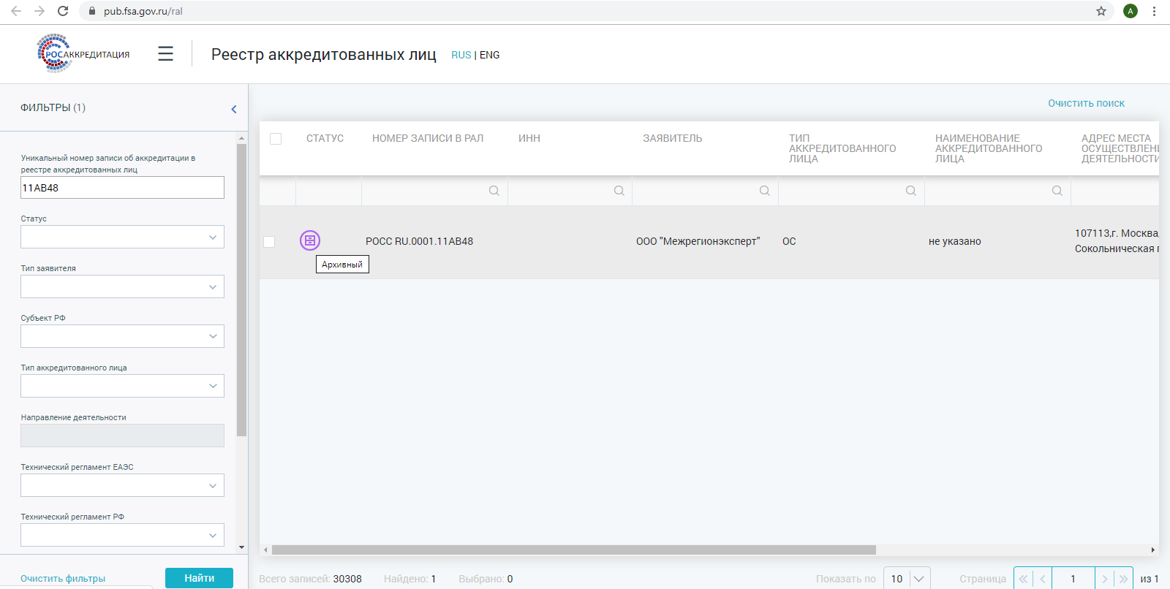
Проверка аккредитации органа по сертификации, выдавшего СС – наличие аккредитации для ОС обязательно
На данный момент существует более 2000 (!) добровольных систем
    Проверка аккредитации органа по сертификации по номеру аттестата
    Найти в области аккредитации органа на дату выдачи СС код продукции, указанный в СС. Если кода нет, орган не имел права выдавать СС.
Проверить статус ОС
(действует, прекращён, приостановлен)
    Область аккредитации прикрепляется к «карточке органа» в виде файла PDF.
Сайт Росаккредитации: http://fsa.gov.ru/ Технологичность
Электронные Реестры

Slide 51
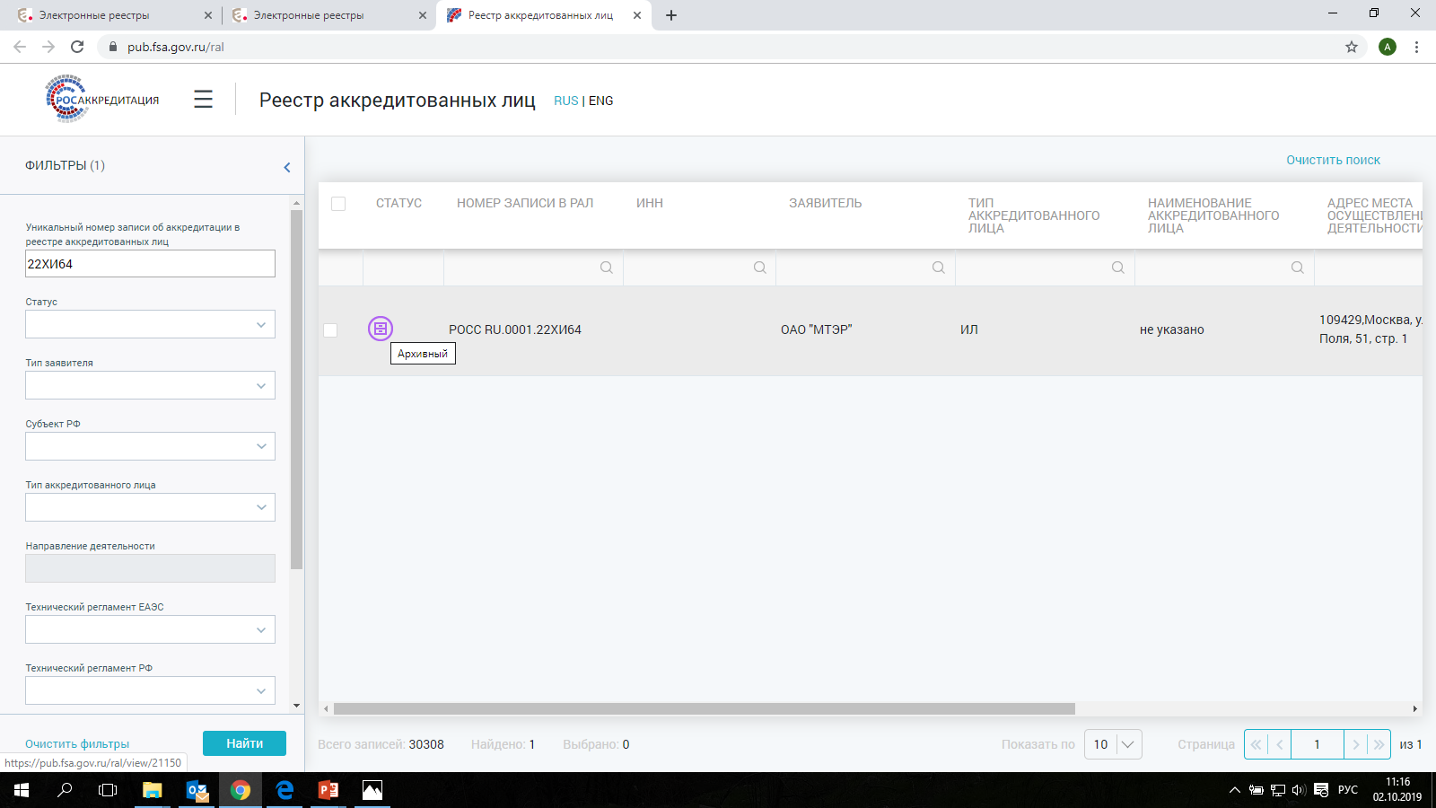
Проверка аккредитации испытательной лаборатории, на основании протокола которой органом по сертификации выдан СС
в случае, если Правилами СДС установлена обязательная аккредитация лаборатории
    Проверка аккредитации лаборатории по номеру аттестата
Проверить статус ОС
(действует, прекращён, приостановлен)
    Область аккредитации лаборатории может не содержать кодов продукции.
    В таком случае необходимо знать перечень сертификационных требований к продукции, которые должны контролировать в лаборатории. Все эти методы испытаний должны быть в области аккредитации лаборатории.

Slide 52
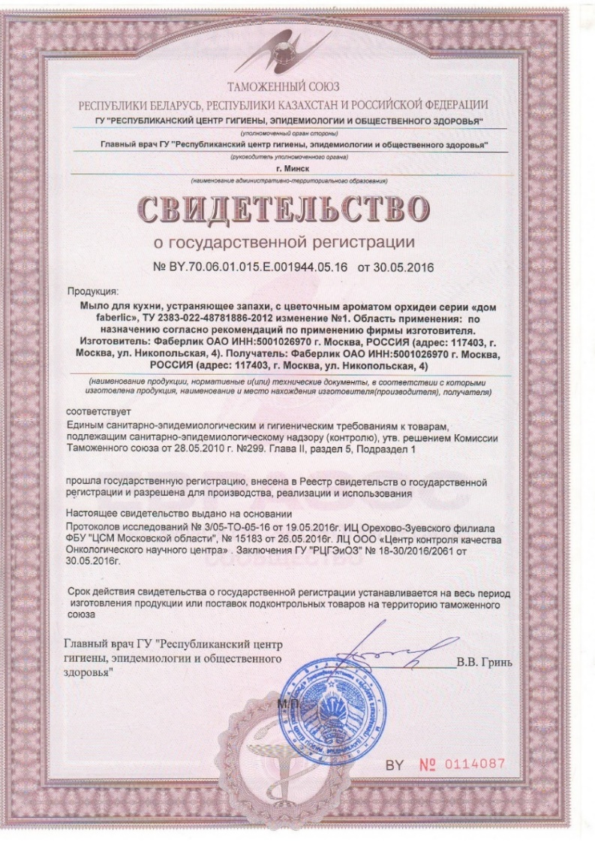
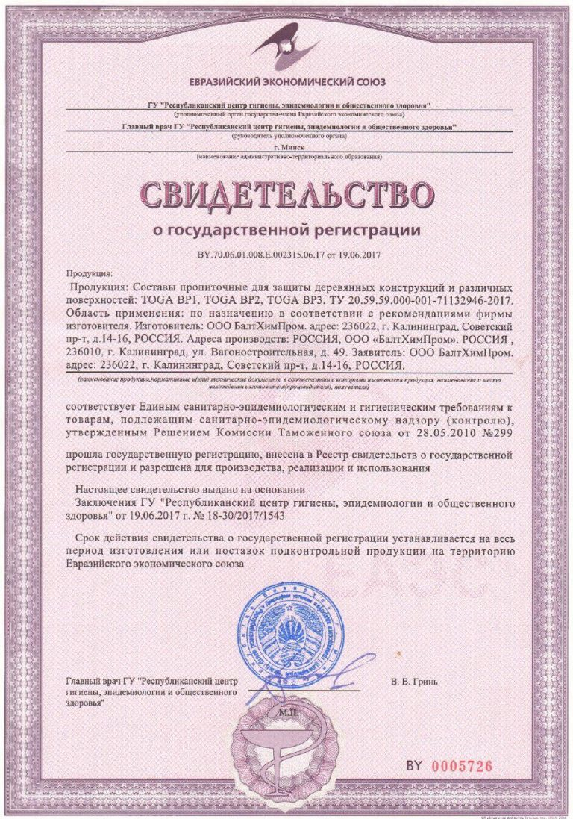
СП 41-102-98.
Свидетельство о государственной регистрации
При использовании труб и фитингов в системах ГВС и ХВ должен быть предоставлен СГР на данную продукцию
Единый реестр https://portal.eaeunion.org/sites/odata/_layouts/15/portal.eec.registry.ui/

Slide 53
СП 41-102-98.
Документация
Форма Акта входного контроля партии напорных внутридомовых полимерных труб для водоснабжения и отопления
Скачать можно на сайте rapts.ru

Slide 54
СП 41-102-98.
Документация
Чек-лист
Скачать можно на сайте rapts.ru

Slide 55
СП 41-102-98.
Документация
Акт
Форма Акта входного контроля партии внутридомовых полимерных труб для внутренней канализации по ГОСТ 32414 или ТУ
Скачать можно на сайте rapts.ru

Slide 56
СП 41-102-98.
Документация
Скачать можно на сайте rapts.ru

Slide 57
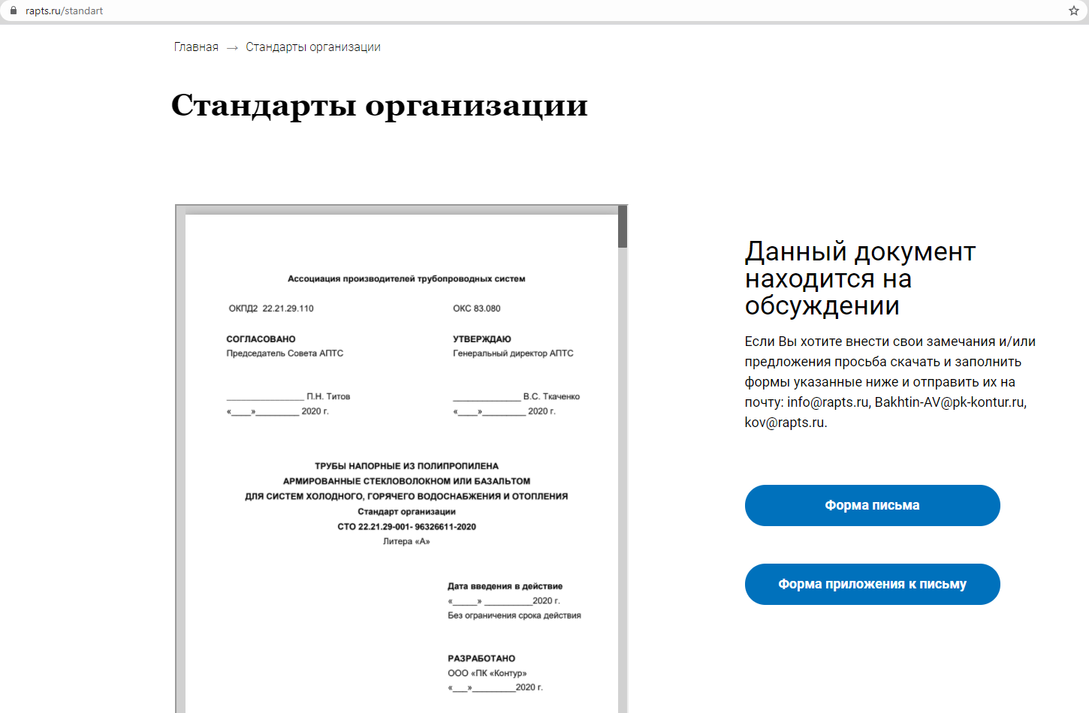
На данный момент существует более 2000 (!) добровольных систем
Разработка ГОСТов, СТО и стандартов
Влияние на вырабатываемые международные и российские нормы и стандарты за счет:
участия в разработке документации на ранних этапах
инициирования разработки нормативной документации
https://rapts.ru/standart

Slide 58
СП 41-102-98.
Документация
Скачать можно на сайте rapts.ru

Slide 59
Последствия, правовые меры
СП 41-102-98.
Вид нарушения | Способы защиты прав, меры реагирования
Несоответствие трубной продукции заявленным положениям НТД | Обращение с иском в суд Заявление в Роспотребнадзор (в случае, если заказчик является потребителем)
Дефекты документа о подтверждении соответствия: ОС не аккредитован в ФСА; область аккредитации ОС или ИЛ не содержит трубную продукцию; Сертификат не выдавался. | Обращение в ФСА Обращение в Роспотребнадзор 3) Обращение в прокуратуру или МВД
Использование при строительстве: трубы, не соответствующей проекту; Не соответствующей требованиям по качеству; С нарушением проведения строительного контроля (в т.ч. Без входного контроля) | Обращение в органы строительного надзора; Обращение в Ростехнадзор (по ОПО)
Нарушения при проведении государственных закупок | Обращение в Федеральное казначейство Обращение в ФАС
В результате использования некачественной трубной продукции причинен вред жизни или здоровью | Заявление в прокуратуру или органы МВД

Slide 60
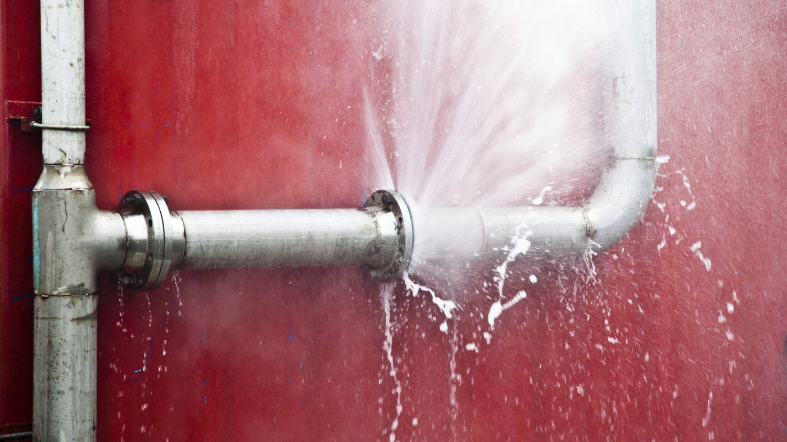
Аварии
В июне 2019 года в Москве девятиэтажном доме 1970 года постройки от рванувшего из лопнувших труб кипятка погибла пожилая женщина.
(Публикация в «Новой газете» от 20.07.2019).
Несколько квартир затопило кипятком при запуске отопления в Чебаркуле в ноябре 2019 года.

Slide 61
На данный момент существует более 2000 (!) добровольных систем
Обратиться в АПТС можно
на различных стадиях реализации проекта
На стадии доконкурсного предупреждения фальсификата в проектах
На стадии выбора поставщика, возможность замены материала / продукта
На стадии конкурсных процедур
На стадии входного контроля продукции
На стадии проведения монтажных работ
На стадии аварии во время эксплуатации трубопровода

Slide 62




На данный момент существует более 2000 (!) добровольных систем
Присоединяйтесь к нам, чтобы быть в курсе

Slide 63





#Школа _АПТС
На данный момент существует более 2000 (!) добровольных систем
Уроки #Школы _АПТС в Instagram
простой способ изучить новое
и вспомнить забытое о трубопроводных системах
(разновидности и качество материалов труб, правила проектирования и монтажа трубопровода,
методы защиты от фальсификата и контрафакта, сертификация и многое другое).
В открытом доступе

Slide 64


Доверяй, но проверяй!
Контакты
8 (999)599-98-02
8(499)399-299-1
info@rapts.ru
tvs@rapts.ru
Ткаченко Владислав Сергеевич
Генеральный директор
Ассоциации производителей трубопроводных систем

